Slide 1





Des ateliers de Team Building mélangeant des jeux, du bien-être et surtout du Fun!
MOVE | CONNECT | PLAY
Les principes du Yoga appliqués à l’entreprise & au management
Animé par Fabien

Slide 2
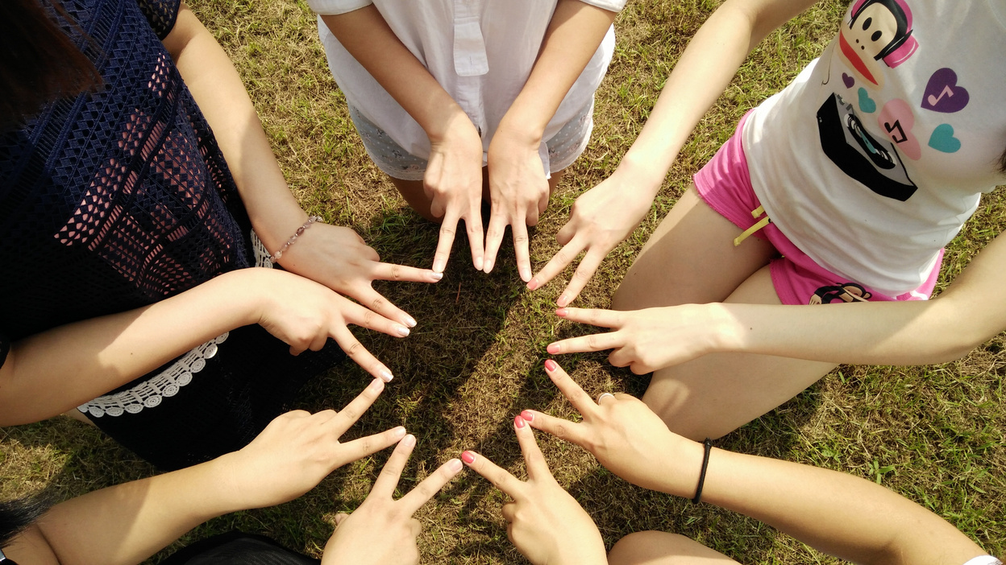
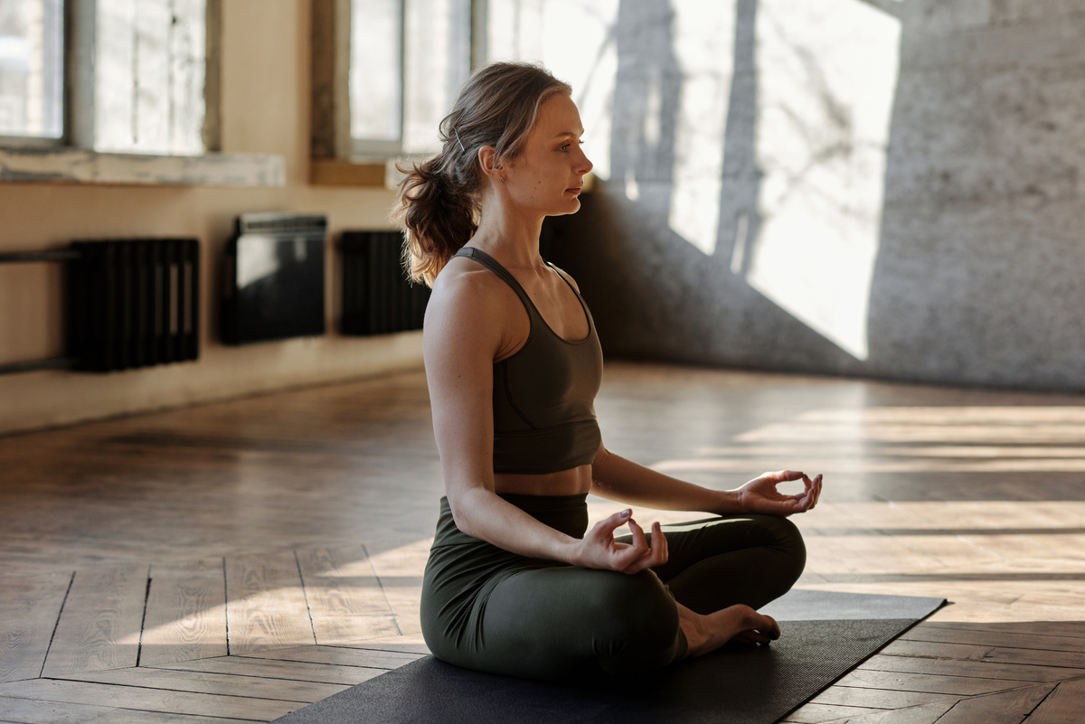
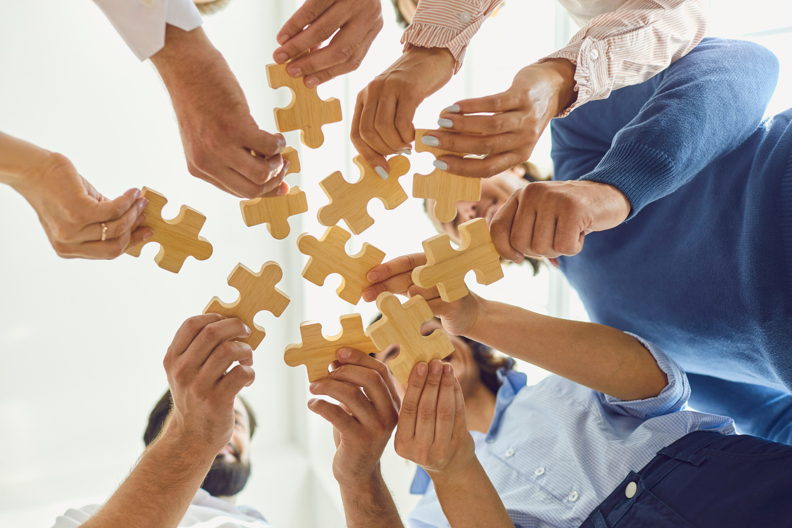
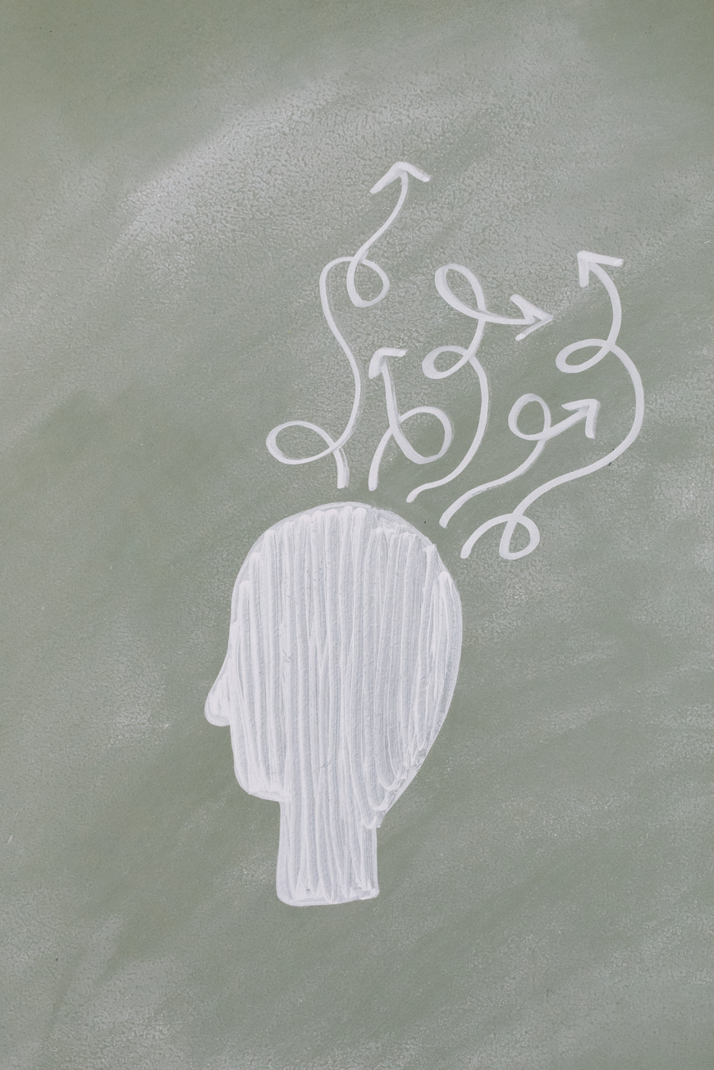
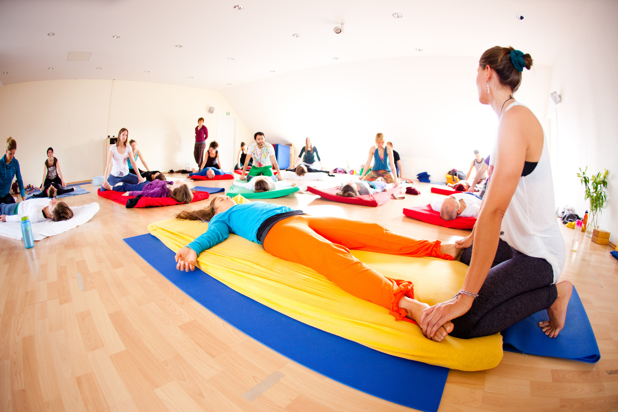
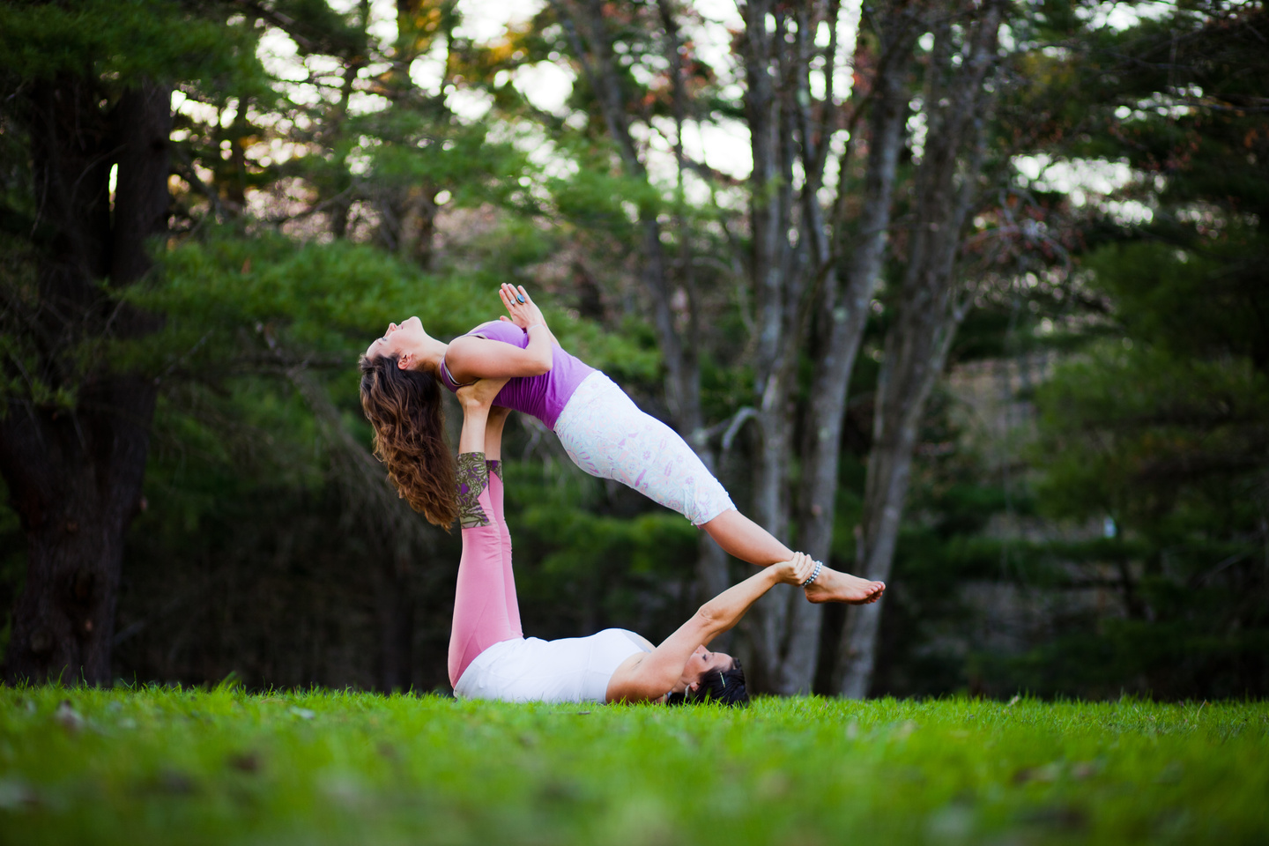
🤝 COHÉSION D’ÉQUIPE
🌙 COURS DE YOGA
🧠MÉMOIRE & OBSERVATION👀
🫁COURS RESPIRATION
🏞️RELAXATION & Méditation🧘‍♂️
💡IMMAGINATION
Qui sommes nous?
👐MASSAGE SPA
JEUX
BIEN-ÊTRE
1
2
💼YOGA PRINCIPLES FOR BUSINESS
📷 PHOTO PORTAIT DE SOIT
TYPES D’ATELIERS POSSIBLES
🔪ATELIER CUISINE
SPÉCIAL
MENTAL
Créer des moments de team building pour resserer les liens entre vos collaborateurs avec des jeux, du bien-être, des “takeaway” et du fun
6
3
🐟PÊCHE
🛡️ YOGA PRINCIPLES FOR MANAGEMENT
🍷OENOLOGIE
CONTACT PHYSIQUE
ÉQUILIBRE & ACROYOGA
5
4
🧗‍♂️CONFIANCE EN SOIT & AUX AUTRES
🤼‍♀️JEUX DE CONTACT🤼‍♂️
🤸‍♀️JEUX D’ÉQUILIBRE & ACROYOGA
👐COURS DE MASSAGE

Slide 3


Les jeux et ateliers “purs” team building
MOVE | CONNECT | PLAY

Slide 4
🧠MÉMOIRE & OBSERVATION👀
💡IMMAGINATION
🤝 COHÉSION D’ÉQUIPE
JEUX
Des ateliers ludiques et colloboratifs
1
📷 PHOTO PORTAIT DE SOIT
💼YOGA PRINCIPLES FOR BUSINESS
🔪ATELIER CUISINE
SPÉCIAL
MENTAL
On propose des jeux, des ateliers où l’on cherche des “take away” des principes du Yoga pour le monde de l’entreprise à des ateliers plus classiques.
6
3
🛡️ YOGA PRINCIPLES FOR MANAGEMENT
🐟PÊCHE
🍷OENOLOGIE
CONTACT PHYSIQUE
5
🤼‍♀️JEUX DE CONTACT🤼‍♂️
👐COURS DE MASSAGE

Slide 5
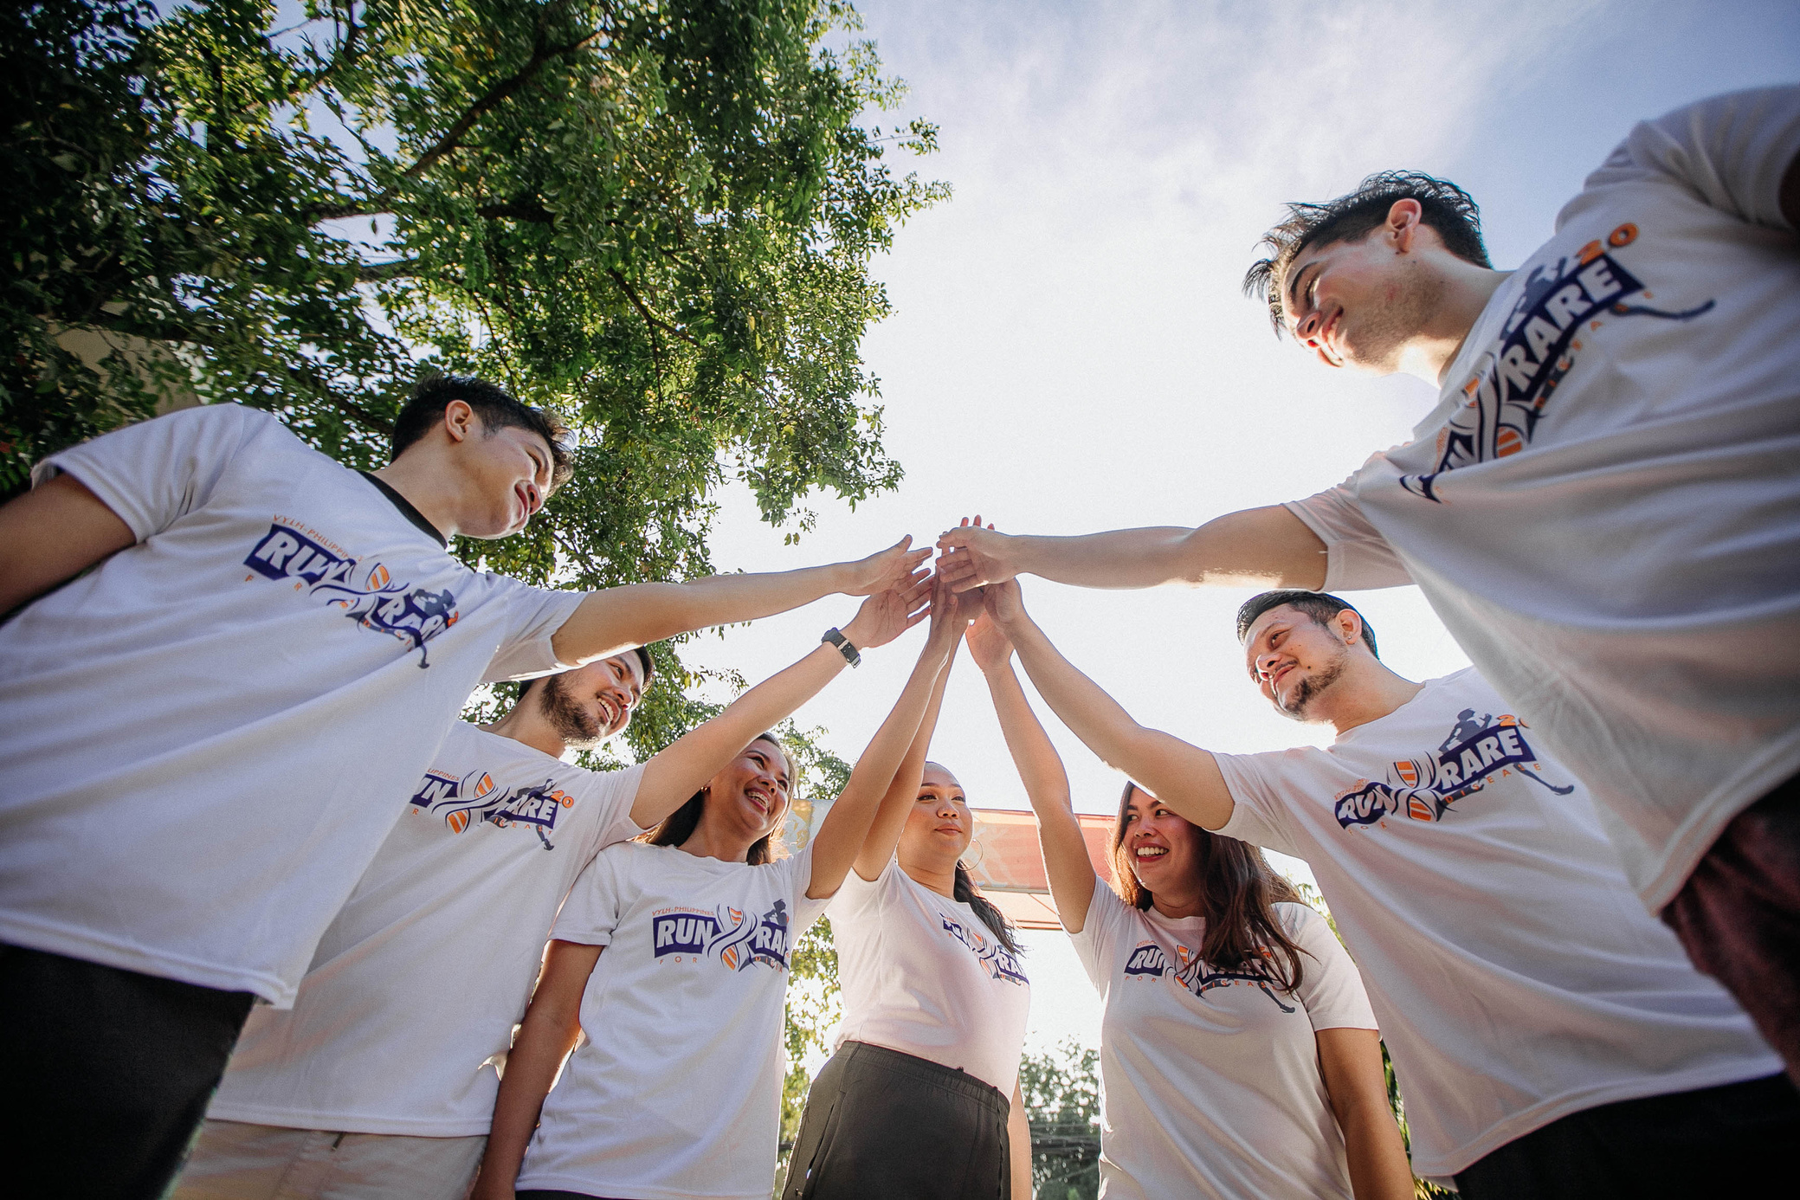
Des jeux pour connecter les collaborateurs
MOVE | CONNECT | PLAY

Slide 6
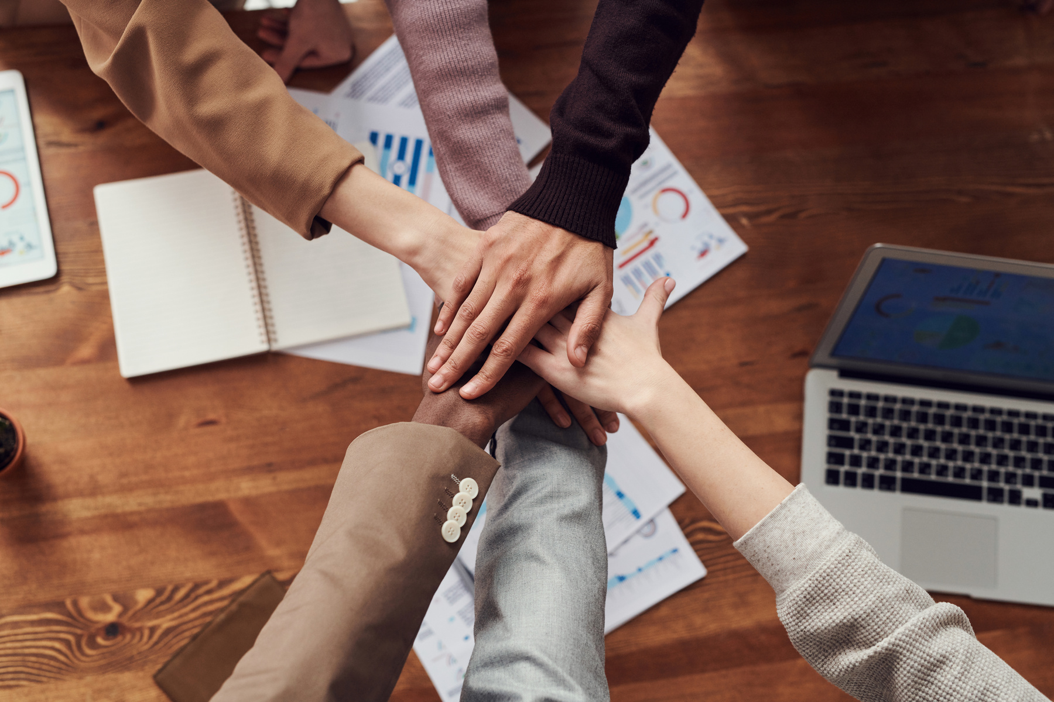
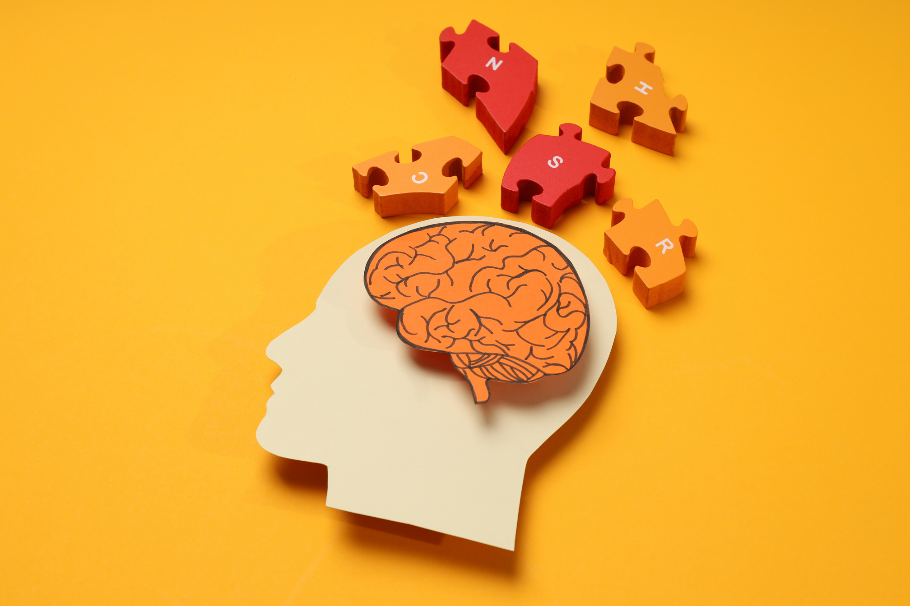

Des jeux ludiques pour stimuler le collaboratif et le fun!
Cohésion d’équipe
La mémorisation
Le jeu et l’immagination
Les constructions permettent un travail d’équipe fun!
A travers le jeu et l’échange on crée du lien
On cherche à passer un bon moment en équipe
MOVE | CONNECT | PLAY

Slide 7

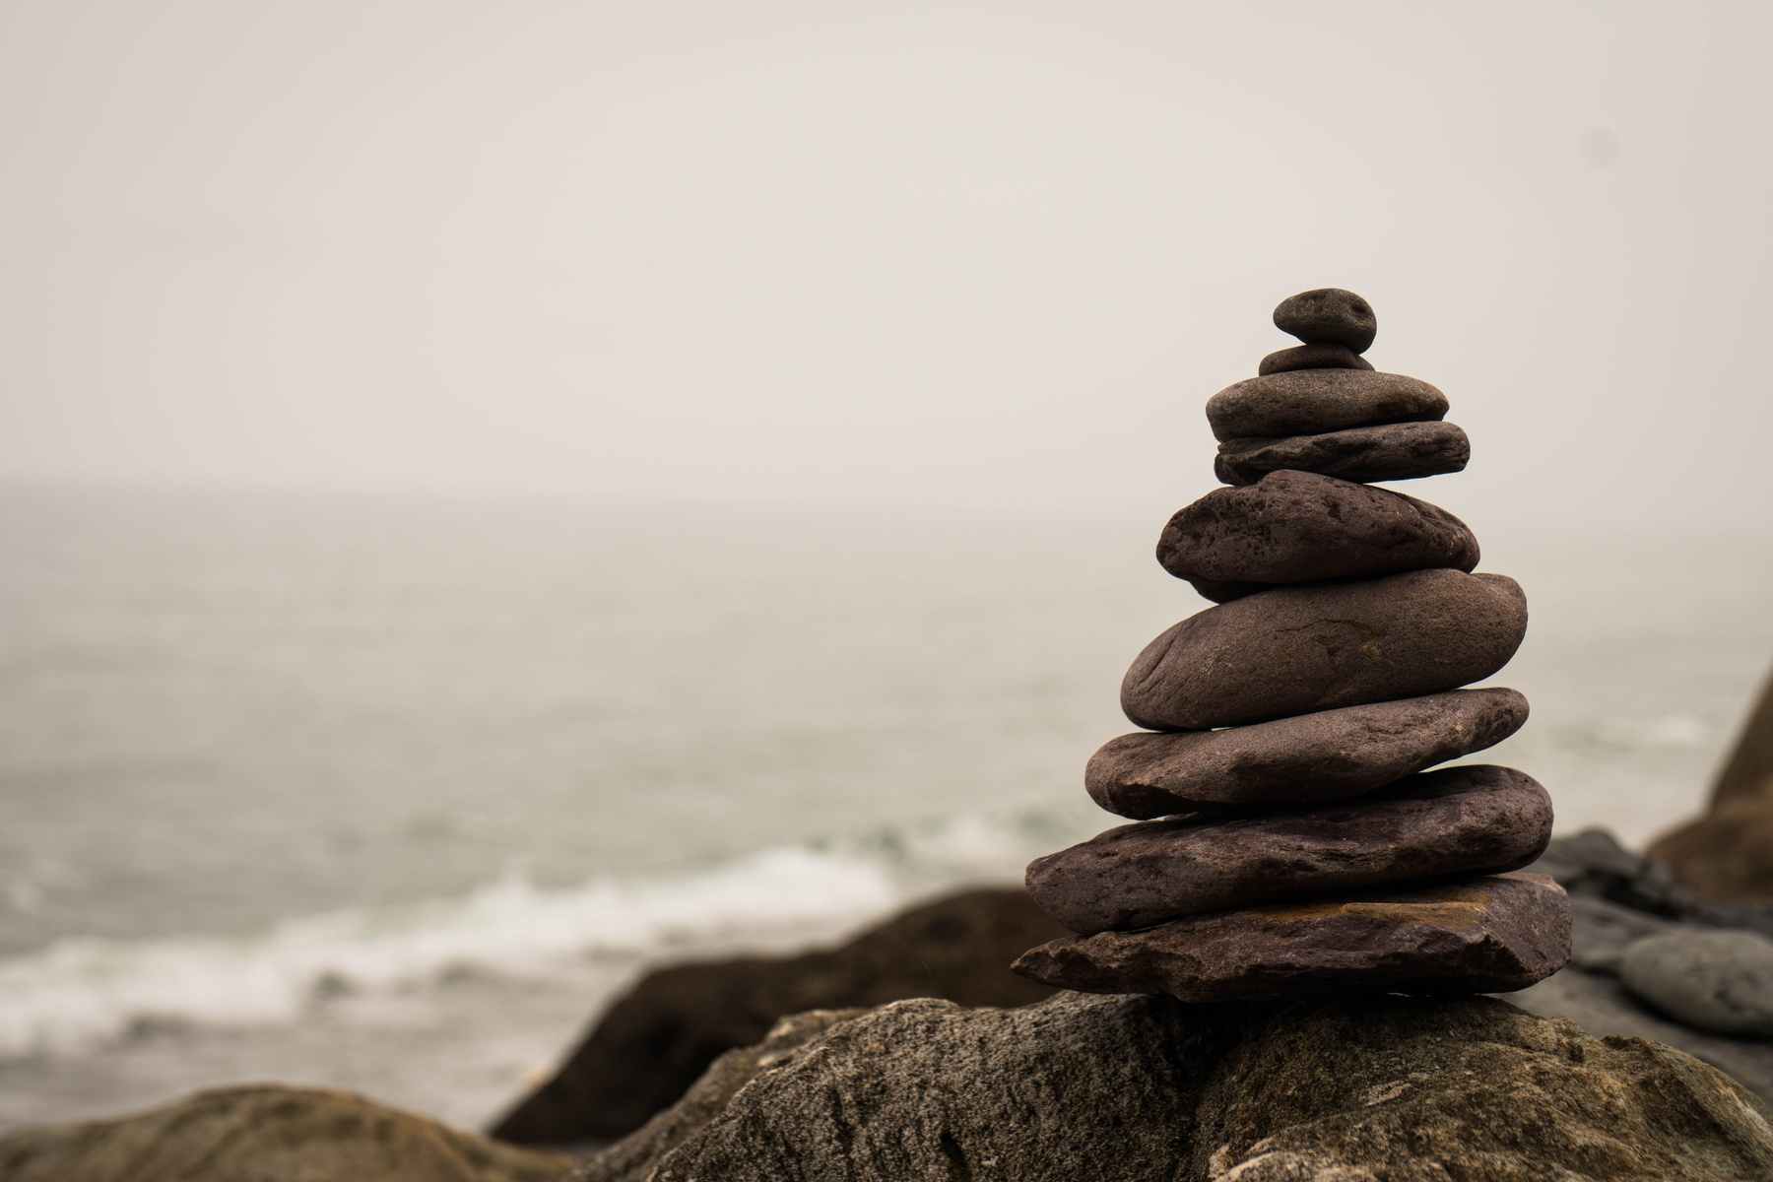
Appliquer les principes du Yoga au monde de l’entreprise
Réflexion sur le focus mental
La prise de recul et l’équanimité
L’alignement de ses possibilités
Par définition le Yoga fait référence au focus de l’être humain qui peut se fondre à 100% dans l’objet de son action
Même en situation de tension, de prise de risque
Une vraie réflexion autour de qui on est, sur ce qu’on veut être en fonction de ce qu’on peut apporter à l’entreprise
MOVE | CONNECT | PLAY

Slide 8
Ateliers de bien-être en entreprise
MOVE | CONNECT | PLAY

Slide 9
🫁COURS RESPIRATION
🏞️RELAXATION & Méditation🧘‍♂️
Ateliers bien-être
🌙 COURS DE YOGA
👐MASSAGE SPA
BIEN-ÊTRE
2
🧗‍♂️CONFIANCE EN SOIT & AUX AUTRES
🤼‍♀️JEUX DE CONTACT🤼‍♂️
Créer des moments de team building pour resserer les liens entre vos collaborateurs
CONTACT PHYSIQUE
ÉQUILIBRE & ACROYOGA
5
4
🤸‍♀️JEUX D’ÉQUILIBRE & ACROYOGA
👐COURS DE MASSAGE

Slide 10



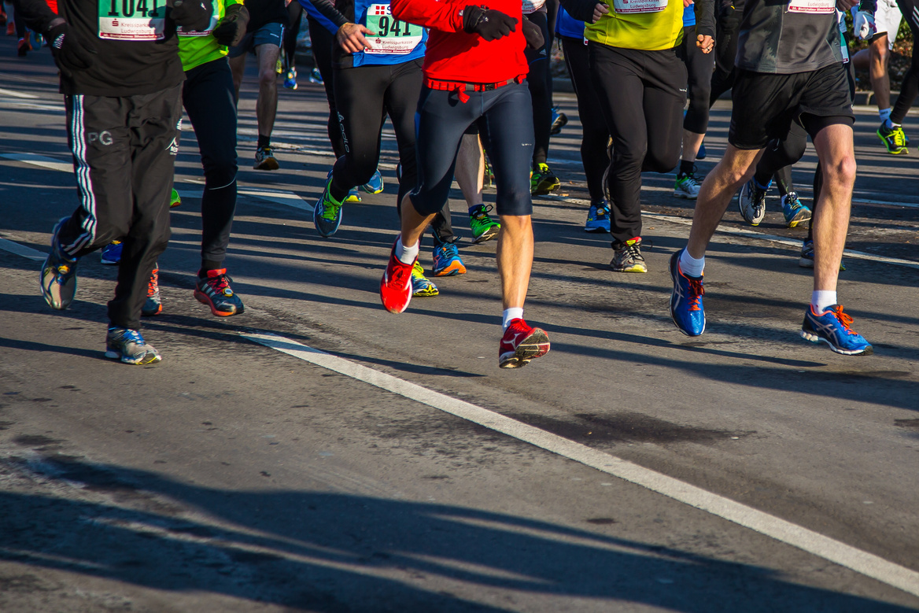
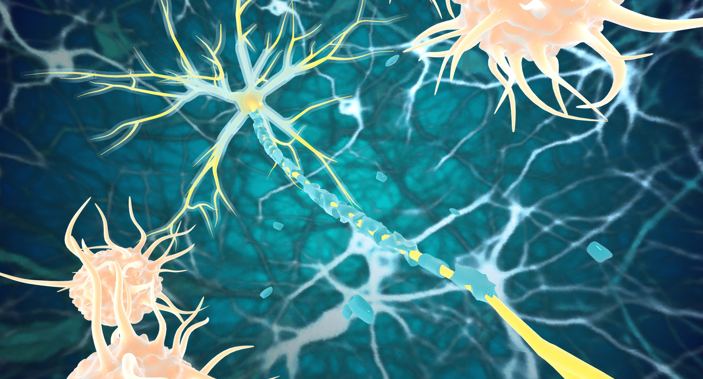
😌Réduction de l'Anxiété
🌙 AMÉLIORATION
DU SOMMEIL
🌬️Réduction du Stress
💓Contrôle de l'Hypertension
2
3
Ateliers de respiration (Breathwork)
1
4
STRESS
ET ANXIÉTÉ
PHYSIOLOGIE
🌀 DÉTOXIFICATION DU CORPS
🛡️ Gestion de la Douleur
10
5
BIENFAITS & OBJECTIFS POSSIBLES
DÉTOX
MENTAL
Outil d’action sur le système sympathique & surtout parasympathique
6
🎯Amélioration de la Concentration
⚡
Augmentation de l'Énergie
LE CORPS PHYSIQUE
SYSTÈME IMMUNITAIRE
9
7
8
🛡️Renforcement du Système Immunitaire
🏋️‍♂️Performance
Sportive

Slide 11
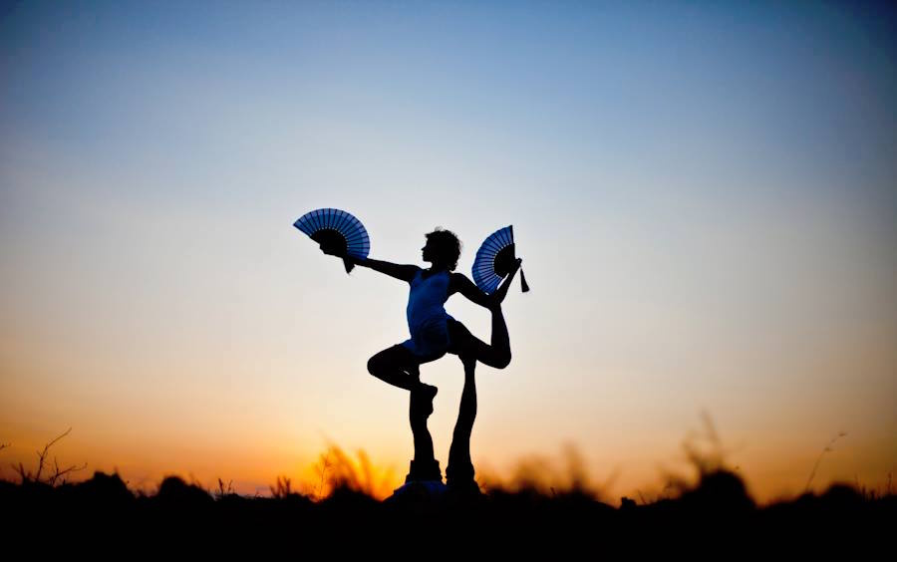
L’AcroYoga au service de la Joie et de la collaboration!
MOVE | CONNECT | PLAY

Slide 12
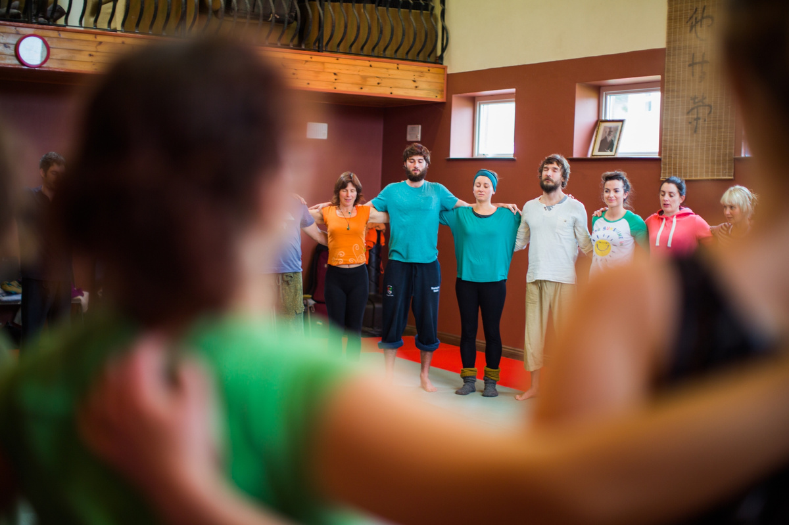
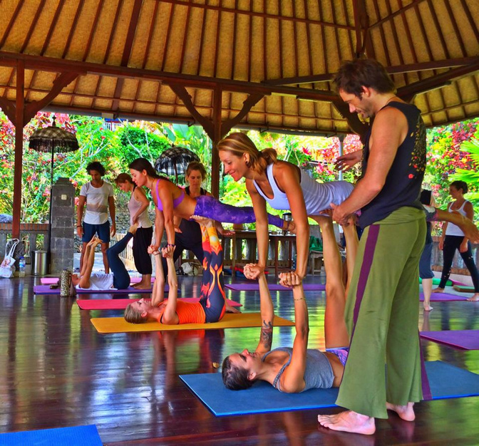
L’AcroYoga au service du travail collectif
Travailler la confiance à l’autre
Travailler le contact
Jouer!
A travers le jeu et l’échange on crée du lien
Atelier de massage thaïlandais collectif
Les constructions permettent un travail d’équipe fun!
MOVE | CONNECT | PLAY

Slide 13
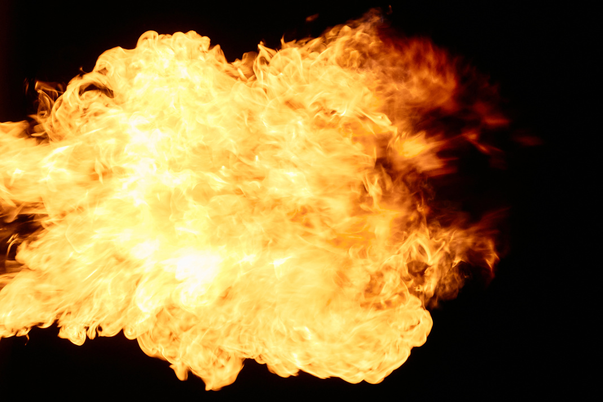
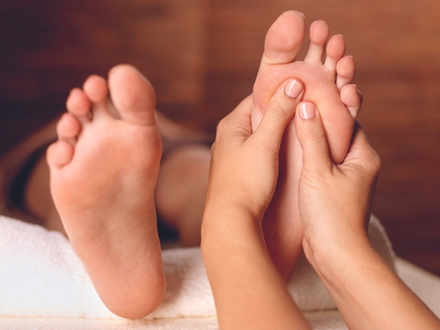
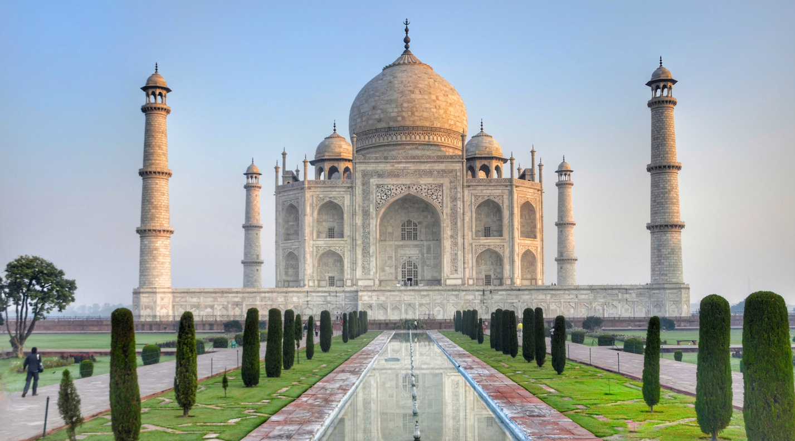
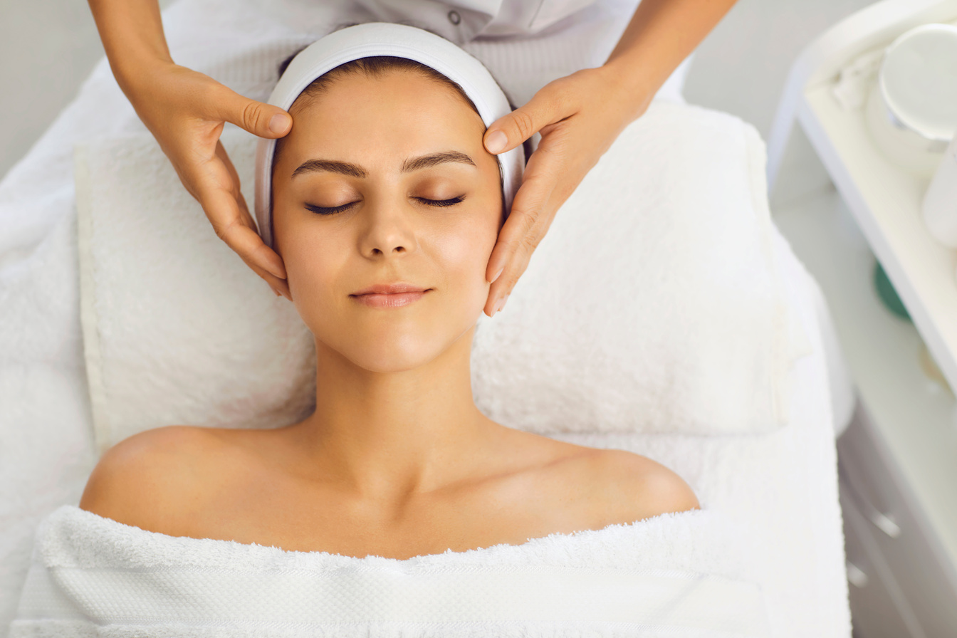
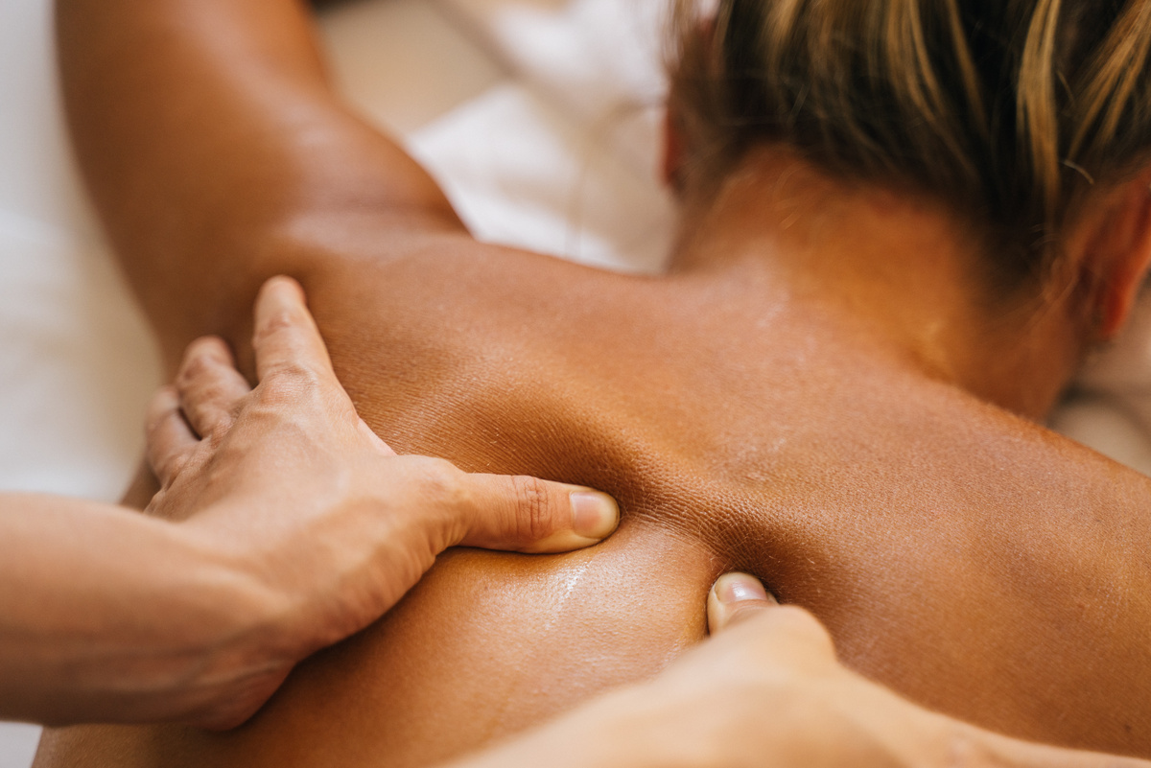
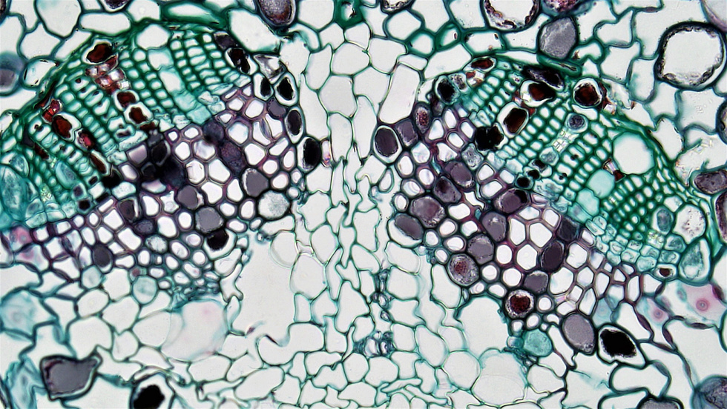
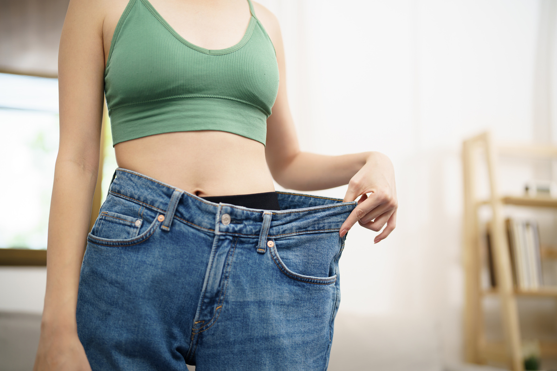
CALIFORNIEN LOMI-LOMI
SHIATSU - ÉQUILIBRE ÉMOTIONNEL
(HAWAÏ)
(JAPON)
💧
THAÏLANDAIS À L’HUILE
2
3
❌
(THAÏLANDE)
1
4
RÉFLÉXOLOGIE PLANTAIRE
MASSAGE DYNAMISANT
MASSAGE ÉNERGÉTIQUES
(THAÏLANDE ET CHINE)
💧
❌
Massages bien-être en entreprise
SHIROTCHAMPI
(HAUT DU BUSTE)
(INDE)
5
🪑💧
MASSAGE AYURVEDIQUE APAISANT
LIFTING NATUREL DU VISAGE
ABHYANGA LENT ET EN SURFACE
6
7
(INDE)
KOBIDO
💧
(JAPON)
SPORTIF
MASSAGE DRAINANT
Grâce à des praticiens experts et professionnel (titre RNCP)
DEEP TISSUS SUÉDOIS
MASSAGE BALINAIS
(SUÈDE)
8
9
(INDONÉSIE)
MASSAGE DÉTOX
(CHINE)
10
MASSAGE ASSIS🪑 | PAR DEFAUT SUR TABLE: 🛏️
TRÈS HUILÉ 💧| NON HUILÉ
TUINA MINCEUR

Slide 14


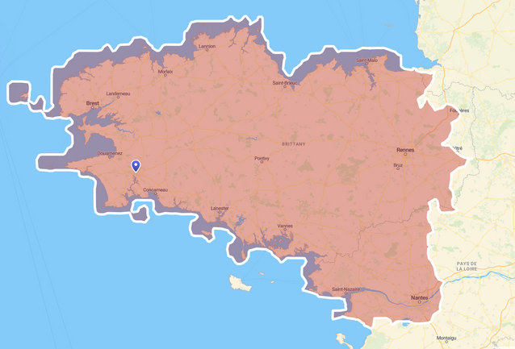
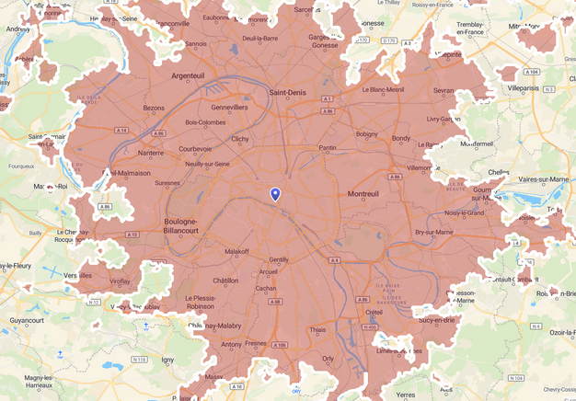
Contactez-nous pour organiser une journée plaisir
www.bezan.fr
06.51.57.43.55
fabien@bezan.fr
BRETAGNE &
NANTES Agglomération
Région parisienne

